Slide 1
第1章 微型计算机基本结构及信息表示（二 ) 1.3~1.5
1.3 数制及数制之间的转换方法
1.4 计算机中信息的基本表示方式
1.5 文字在计算机中的存储方式—字符编码
Notes:
标题封面

Slide 2
1.3 数制及数制之间的转换方法
1.3.1 数制
1．数制的概念
通俗地说，数制（Number system）就是计数的法则，它用一组固定的数码和一套统一的规则来表示数字的大小。例如，人们日常生活中使用的数制是十进制（Decimal system），它使用0、1、2、3、4、5、6、7、8、9这十个数码，并定义以下规则：自然界中所有的数字都用这十个数码表达，满十进一，且规定同一个数码在从左到右不同的位置上所表示的数值大小不同。人类普遍使用十进制，可能与远古时代用十指记数这个习惯有关。
Notes:
文字说明

Slide 3
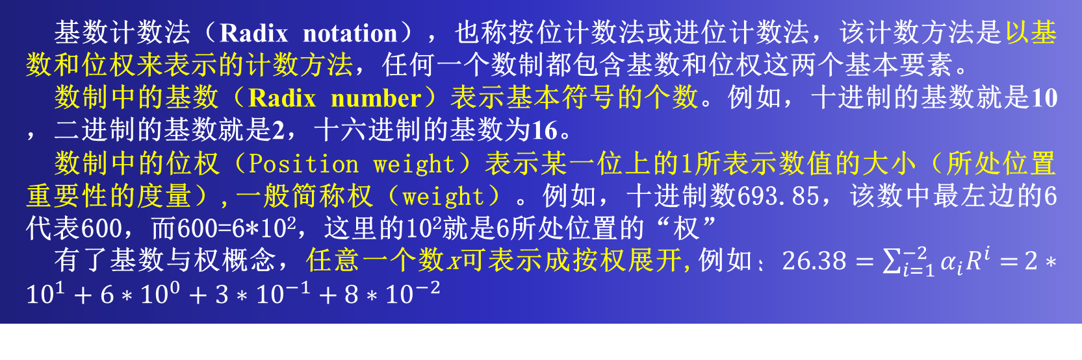
2．基数计数法
基数计数法（Radix notation），也称按位计数法或进位计数法，该计数方法是以基数和位权来表示的计数方法，任何一个数制都包含基数和位权这两个基本要素。
数制中的基数（Radix number）表示基本符号的个数。例如，十进制的基数就是10，二进制的基数就是2，十六进制的基数为16。
数制中的位权（Position weight）表示某一位上的1所表示数值的大小（所处位置重要性的度量）,一般简称权（weight）。例如，十进制数693.85，该数中最左边的6代表600，而600=6*10²，这里的10²就是6所处位置的“权”
有了基数与权概念，任意一个数x可表示成按权展开,例如$：26.38=\sum_{i=1}^{−2}{α_{i}R^{i}=}2∗{10}^{1}+6∗{10}^{0}+3∗{10}^{−1}+8∗{10}^{−2}$
Notes:
文字说明

Slide 4
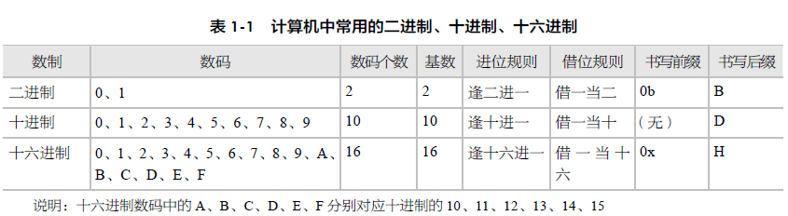
3．计算机中常用的数制
【练习1-3】将二进制数101.1101及十六进制数8BD.A6F按权形式展开。
【练习1-4】写出八进制数码个数、基数、进位规则、借位规则。
Notes:
文字说明

Slide 5
1.3.2 数制之间的转换方法
1．其他进制数与十进制数之间的转换
（1）其他进制数转为十进制数：“按权展开求和”
【练习1-5】把十六进制数0x6A8转为十进制数。
（2）十进制数转为其他进制数：一般采用“乘除法”
【练习1-6】把十进制数56.23转为二进制数和十六进制数。
Notes:
文字说明

Slide 6
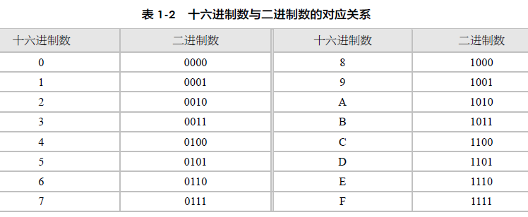
2．二进制数与十六进制数之间的转换
二进制数转换为十六进制数的基本方法：以小数点为界，整数部分向左，每4 位二进制数为一组，不足4位的，高位补0，然后用1位十六进制数码表示对应的二进制数即可；小数部分向右，每4 位二进制数为一组，不足4 位的，低位补0，然后用1位十六进制数码表示对应的二进制数即可。
十六进制数转换为二进制数的基本方法：把每位十六进制数码用4位二进制数表示，书写时根据具体情况去除不影响结果的整数部分的前置0与小数部分的后置0，使之符合平时书写习惯即可。
【练习1-7】 将二进制数0b101001.110101转为十六进制数，将十六进制数0x27B5.3D转为二进制数。
Notes:
文字说明

Slide 7

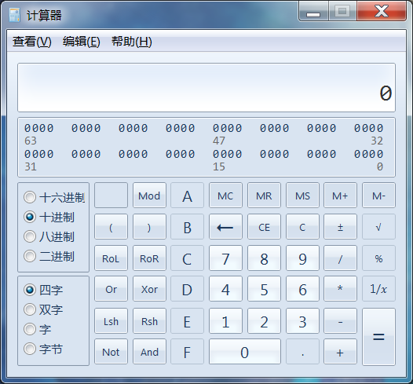
3．利用工具查看进制转换结果
Notes:
文字说明

Slide 8
1.4 计算机中信息的基本表示方式
1.4.1 计算机中信息表示的相关基本概念（重点）
1．位、字节、机器字长
硬件上，计算机中的所有数据均表现为二进制 。“位”（bit）是单个二进制数码的简称，是可以拥有两种状态的最小二进制值，分别用“0”和“1”表示。计算机中信息单位是8位二进制数，即“字节”（byte），是计算机中信息基本度量单位。
机器字长是指计算机在运算过程中一次能吞吐的二进制数据位数，表示了CPU内部数据通路的宽度，它等于数据总线条数，与CPU内数据寄存器的宽度是一致的。
计算机中使用二进制，可做如下理解：第一，二进制只取两个数码0和1，物理上可以用两个不同的稳定状态的元器件来表示；第二，它的运算规则简单，基数为2，进位规则是“逢二进一”，借位规则是“借一当二”；第三，计算机的理论基础是逻辑和代数，当二进制与只使用“真”和“假”两个值与逻辑代数建立联系后，就为计算机的逻辑设计提供了便利的工具，如集成电路中门电路的设计。
Notes:
文字说明

Slide 9
2．机器数与真值
数的符号书写用“±”号表达，称为真值。在规定了用0表示正数、1表示负数之后，以二进制形式形式存储于计算机内部，称为机器数。机器数有不同的编码表示。
例如，整数通常采用补码表示方式，下面将阐述其编码方法及缘由。
Notes:
文字说明

Slide 10
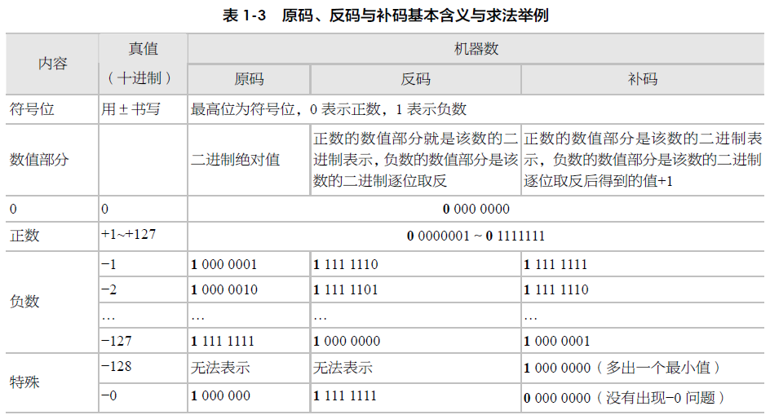
1.4.2 整数在计算机中的补码表示方法（难点）
1．原码、反码与补码的基本含义与求法
Notes:
文字说明

Slide 11
下面分析一下为什么设计补码这种表示方式？
第一，原码与反码对特殊数据的表示有二义性。如出现了-0问题，见表1-3。0就是0，哪还有+0、-0如何理解？如何参与运算？
第二，原码与反码表示解决不了符号位变成了数字之后参与运算问题。以8位为例，在原码表示中，计算：1+（-1）=(0000 0001)_{原}+ (1000 0001)_{原}=(1000 0010)_{原} = -2，这是不对的。在反码表示中，计算：（-1）+（-2）=(1111 1110)_{反}+(1111 1101)_{反}=(1111 1011)_{反}=(1000 0100)_{原} = -4，这也是不对的。
第三，补码表示可以解决以上问题。首先，没有+0、-0问题了，见表1-3，而且可以用原码中-0(1000 0000)，在补码中表示为-128，形成了-128，-127，…，-1，0，1，…，127，共256个8位有符号数的完整表达。其次，以8位为例，在补码表示中，计算：1+（-1）=0000 0001+ 1111 1111=0000 0000=0，这是对的。又用补码表示计算：（-1）+（-2）=(1111 1111)_{补}+(1111 1110)_{补}=(1111 1101)_{补}=(1000 0011)_{原}= -3，这也是对的。
第四，使用补码表示，可以将真值的减法运算变为机器中加法运算，使得CPU内部不需要设计减法器。例如，1-2=1+(-2)= (0000 0001)_{补}+(1111 1110)_{补}=(1111 1111)_{补}=(1000 0001)_{原}= -1，正确。
Notes:
文字说明

Slide 12
2．对补码设计原理的简明理解
补码设计的基本数学原理：
首先，理解“模（modulo）”的概念。先看生活中具有1～12小时指针的机械闹钟，到12小时后，又从0开始（12就是0），即超过12就溢出了。若说是18点，即6点，18/12的余数是6，数学上称之为模运算，符号“mod”，即18 mod 12 = 6，读做“18模12的结果为6”。
现在我们看，若机械闹钟指针指向8点，要把它拨到指向5点，有两种方法：
方法一：回拨，即逆时针拨3小时，即用减法：8-3=5；
方法二：正拨，即顺时针拨9小时，即用加法：8+9=5（不对啊，8+9怎么等于5？可对于这个闹钟，这样的操作是对的）。看看实际数学过程：(8+9) mod 12 =5，即8-3与8+9具有等同效果。减法运算变成了加法运算。同时，注意这个9=12-3，给出了顺时针拨多少小时的一个求法，可以表示成：8-3与8+(12-3)是等效的。
从一般意义上理解“同余数”。
Notes:
文字说明

Slide 13

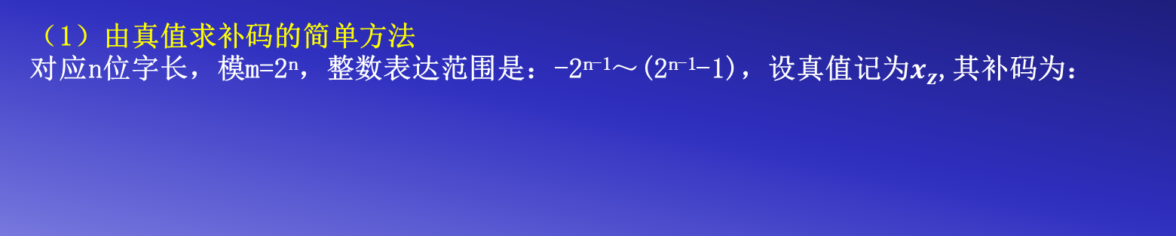
3．求补码的简单方法及由补码求真值的简单方法
（1）由真值求补码的简单方法
对应n位字长，模m=2^{n}，整数表达范围是：-2^{n-1}～(2^{n-1}-1)，设真值记为$x_{z}$,其补码为：
【练习1-9】给出32字长的整数表达范围与补码计算方法。
Notes:
文字说明

Slide 14
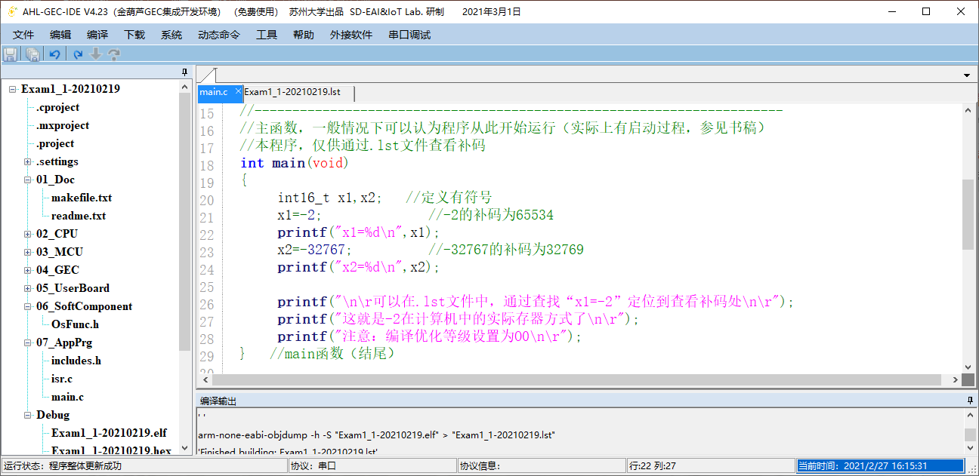
【练习1-10】利用AHL-GEC-IDE开发工具 查找补码。
集成开发环境下载：http://sumcu.suda.edu.cn/AHLwGECwIDE/main.htm
电子资源下载：http://sumcu.suda.edu.cn/wjyl/list.htm
运行环境：Windows10,还建议安装VS2019
x1=-2; //-2的补码为65534
800e5ba: f64f 73fe movw r3, #65534 ; 0xfffe
800e5be: 80fb strh r3, [r7, #6]
printf("x1=%d\n",x1);
800e5c0: f9b7 3006 ldrsh.w r3, [r7, #6]
800e5c4: 4619 mov r1, r3
800e5c6: 480d ldr r0, [pc, #52] ; (800e5fc <main+0x48>)
800e5c8: f001 fa60 bl 800fa8c <myprintf>
x2=-32767; //-32767的补码为32769
800e5cc: f248 0301 movw r3, #32769 ; 0x8001
【练习1-11】参照“Exam1_1”工程，找出-1和113的补码。
Notes:
文字说明

Slide 15
4．有符号整数与无符号整数的取值范围
计算机中的数用补码表示,若用一个字节表达有符号整数，其范围是-128～+127,用两个字节表达有符号整数，其范围是-32768～+32767。
用一个字节表达无符号整数，其范围是0～255，用两个字节表达无符号整数，其范围是0～65535。
【练习1-13】类比一下，用四个字节、八个字节表达有符号整数与无符号整数，其范围分别是多少？
Notes:
文字说明

Slide 16
1.4.3 实数在计算机中的浮点数表示方法（难点）
计算机中如何存储数学中带小数点的实数，在高级语言，用浮点数表示，如C语言中单精度浮点数用4个字节表示，双精度浮点数用8个字节表示。
（本节仅要求了解其存储形式）
【练习1-14】利用AHL-GEC-IDE开发工具查找浮点数存储值的步骤
Exam1_2给出了一个浮点数存储例子，电子资源的..\02-Document文件夹下的补充阅读材料中给出了浮点数的具体计算方法
Notes:
文字说明

Slide 17
1.5 文字在计算机中的存储方式—字符编码（重点）
1.5.1 英文编码—ASCII码
计算机处理的一切信息用“0、1”两个符号存储，但却能处理诸如英文、汉字及其他文字信息。人们把像“a、b、c、你、我、他、……”这类信息称为字符（character）。计算机要能处理它们，必须用二进制表示，给出一些规则，规定“a”用什么二进制表示，“b”用什么二进制表示，等等，这种方式称为字符编码（Character encoding）。因历史发展与应用场合不同，字符编码有许多不同方式，常用的英文编码方式主要有ASCII码，常用的中文编码方式主要有GB2312
1．ASCII码的发布者及发布时间
ASCII码（American Standard Code for Information Interchange），中文翻译为：美国信息交换标准代码。被国际标准化组织（International Organization for Standardization, ISO）定为国际标准，称为ISO 646标准，适用于所有拉丁文字字母。ASCII码由美国国家标准学会（American National Standard Institute , ANSI）于1967年第一次规范发布，1986年为最近一次更新。
Notes:
文字说明

Slide 18
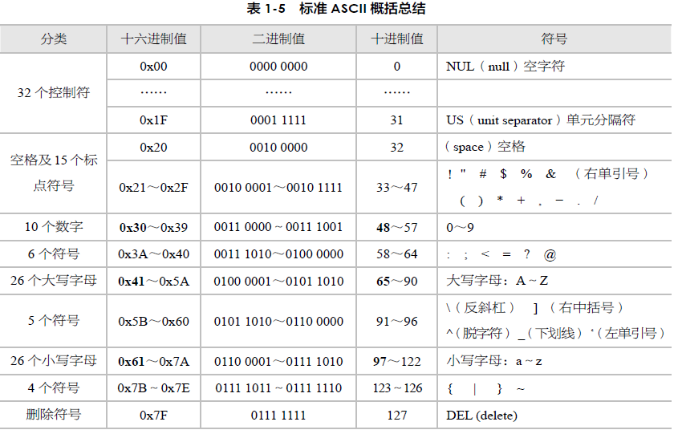
2．ASCII码的内容概要
ASCII 码使用一个字节进行编码，分为标准ASCII 码与扩展ASCII 码。标准ASCII 码也叫基础ASCII码，规定最高位为0，其他7位表示数值，其范围为0～127，包括编码32个控制符、10个数字、52个大小写字母及其他符号。
Notes:
文字说明

Slide 19
1.5.2 中文编码—GB2312及GBK
1．GB2312及GBK的发布者与发布时间
中文编码《信息交换用汉字编码字符集》是由中国国家标准总局1980年发布，标准号是GB 2312-1980。GB2312标准共收录6763个汉字，为了表示更多的汉字，1995年又颁布了《汉字编码扩展规范》（GBK）GBK与GB2312标准兼容，同时支持ISO/IEC10646-1和GB 13000-1的全部中、日、韩（CJK）汉字，共计20902字。GB 18030-2005《信息技术-中文编码字符集》收录了70244个汉字。
Notes:
文字说明

Slide 20
2．GB2312及GBK的内容概要
GB2312基本集共收入汉字6763个和非汉字图形字符682个，每个汉字用两个字节编码，分区进行，区号01-94，每区含有94个位号，这种编码方式也称为区位码。举例来说，“啊”字是GB2312之中的第一个汉字，它的区码为16，位码为01，分别用十六进制表示，分放在高低字节，成为两字节的区位码0x1001，区位码加上0x2020就是国标码0x3021，再加上0x8080就是存储在计算机中的机内码0xB0A1，这就是汉字的计算机编码。
为什么不直接使用国标码将汉字存储在计算机内部呢？
汉字机内码的每个字节都大于128，解决了与西文字符的ASCII码冲突的问题，也给编程判断提供了依据。
3．编码的查看
（1）可以利用word编辑器获得汉字的编码
（2）可以利用微信小程序“金葫芦微机原理学习”查看
Notes:
文字说明

Slide 21
本讲作业：第1章习题 6~12

